Slide 1
স্বা
গ
ত
ম
E-Mail: juelrana450@gmail.com

Slide 2
শিক্ষক পরিচিতি
জুয়েল রানা
সহকারি শিক্ষক
হতেয়া এইচ এইচ ইউ উচ্চ বিদ্যালয়
সখীপুর, টাঙ্গাইল
মোবাইলঃ ০১৭২২-৪৫০৪০৬
E-Mail: juelrana450@gmail.com
E-Mail: juelrana450@gmail.com

Slide 3
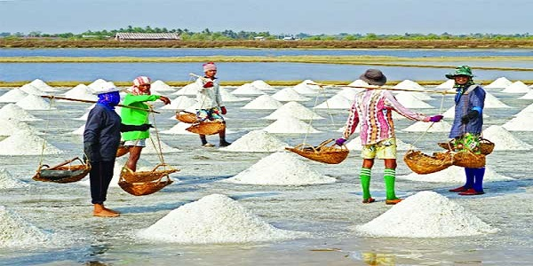
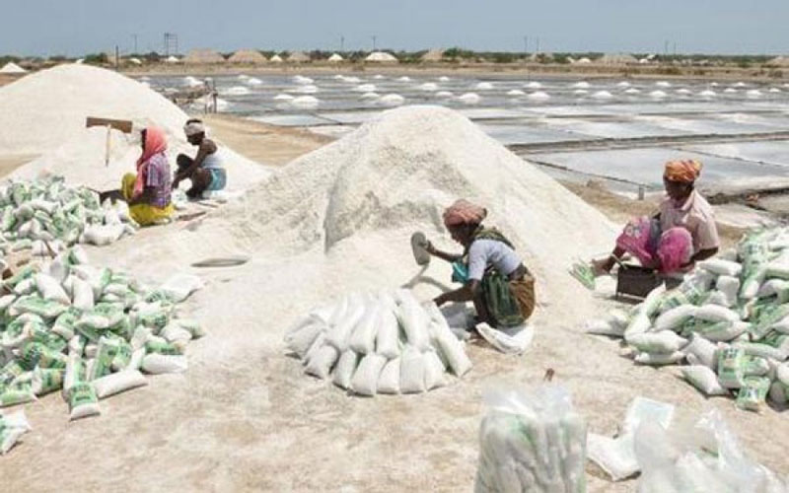
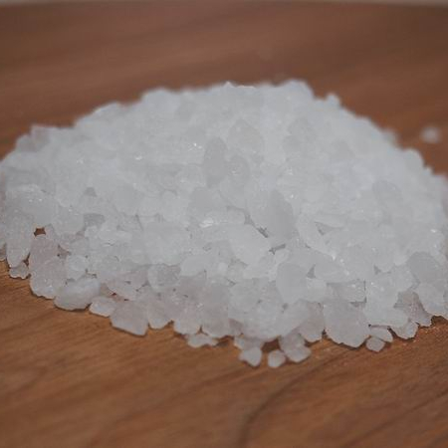
নিচের চিত্রগুলো লক্ষ কর
চিন্তা করে বলো এগুলো কিসের ছবি?
E-Mail: juelrana450@gmail.com

Slide 4
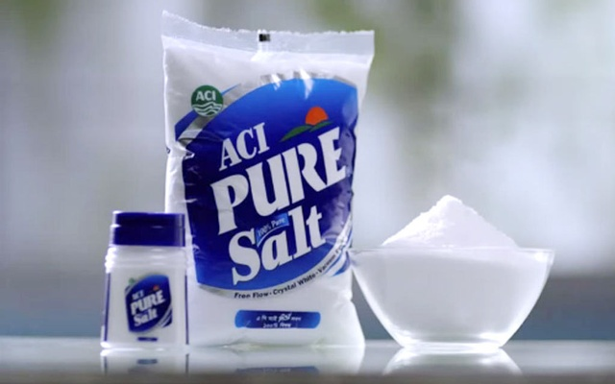
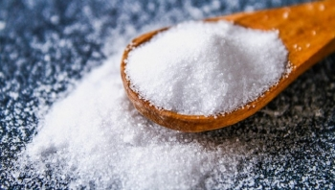
লবণ বা সোডিয়াম ক্লোরাইড
বস্তুটি কী? কী কাজে ব্যবহৃত হয়? এটি কোথায় পাওয়া যায়?
E-Mail: juelrana450@gmail.com

Slide 5
পাঠ শিরোনাম
খনিজ লবণ
E-Mail: juelrana450@gmail.com

Slide 6
পাঠ পরিচিতি
শ্রেণিঃ অষ্টম
বিষয়ঃ বিজ্ঞান
অধ্যায়ঃ ত্রয়োদশ
পাঠঃ ৮-৯
সময়ঃ ৫০ মিনিট
E-Mail: juelrana450@gmail.com

Slide 7
শিখনফল
১
দেহের জন্য প্রয়োজনীয় খনিজ লবণ সনাক্ত করতে পারবে।
২
খনিজ লবণের উৎস বর্ণনা করতে পারবে।
৩
খনিজ লবণের কাজ ব্যাখ্যা করতে পারবে।
৪
আয়োডিনের অভাবে কি ধরনের রোগ হয় তা জানতে পারবে।
E-Mail: juelrana450@gmail.com

Slide 8
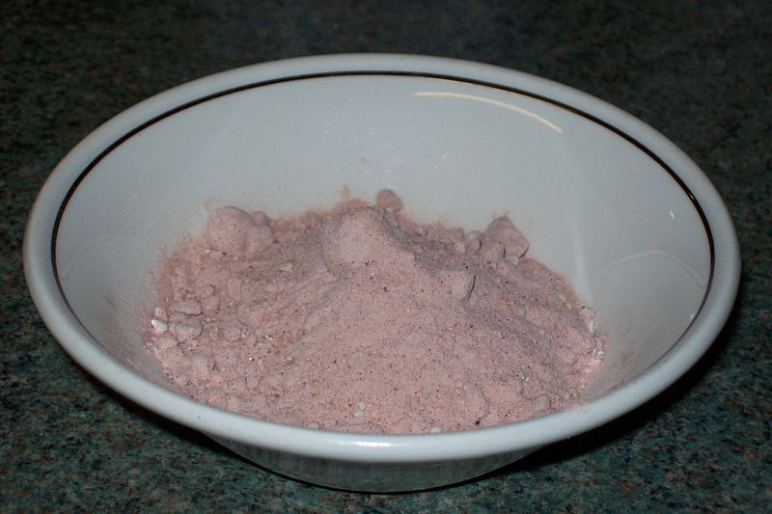
আমরা আর কোন কোন লবণ খাই?
বিটলবণ
যা আমরা খাই
বস্তুটি কী? কোথায় পাওয়া যায়? এটি কী কাজে ব্যবহৃত হয়?
E-Mail: juelrana450@gmail.com

Slide 9
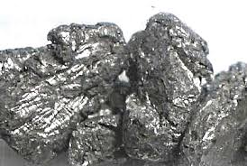
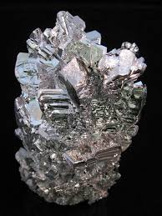
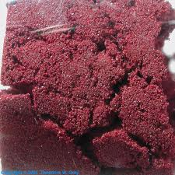
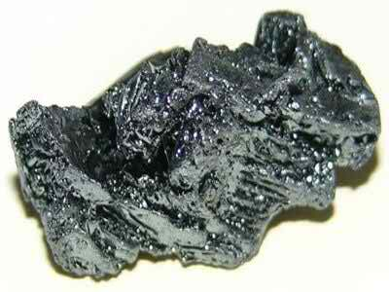
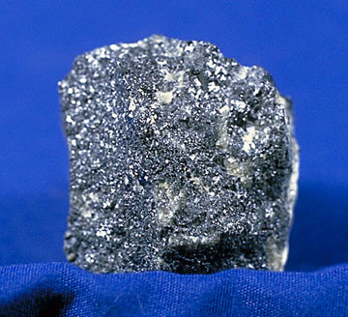
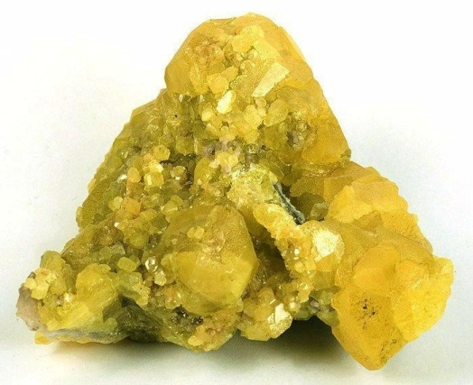
এ খনিজ লবণগুলো কী আমরা সরাসরি গ্রহণ করতে পারি?
ক্যালসিয়াম
ম্যাগনেসিয়াম
ফসফরাস
আয়োডিন
লৌহ
সালফার
E-Mail: juelrana450@gmail.com

Slide 10
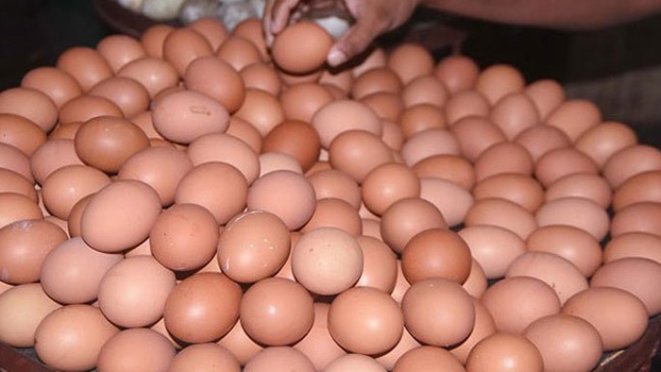
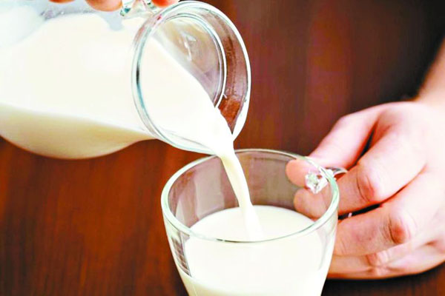
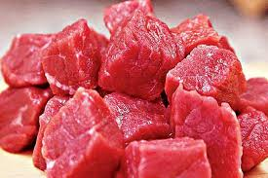
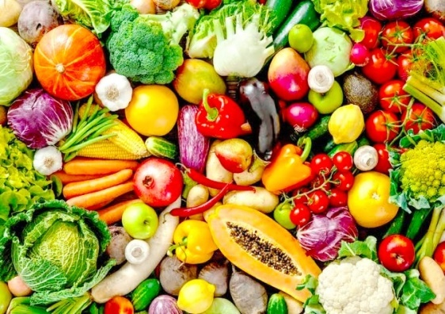
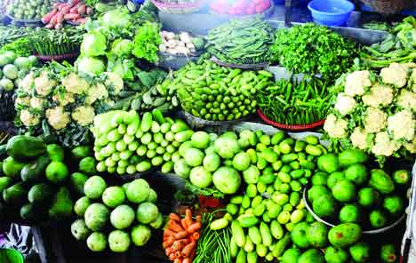
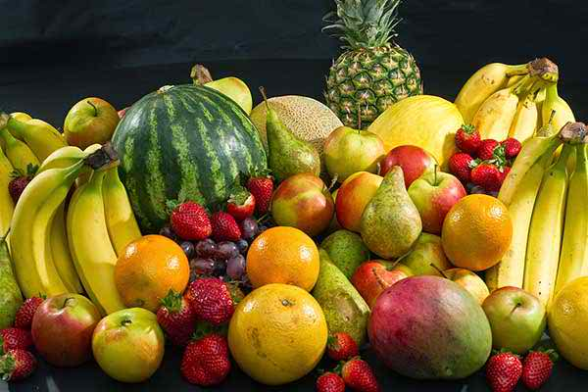
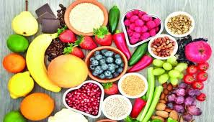
আর কোন কোন খাদ্য থেকে আমরা খনিজ লবণ পেয়ে থাকি?
এসব খাদ্য থেকেও আমরা খণিজ লবণ পেয়ে থাকি।
E-Mail: juelrana450@gmail.com

Slide 11
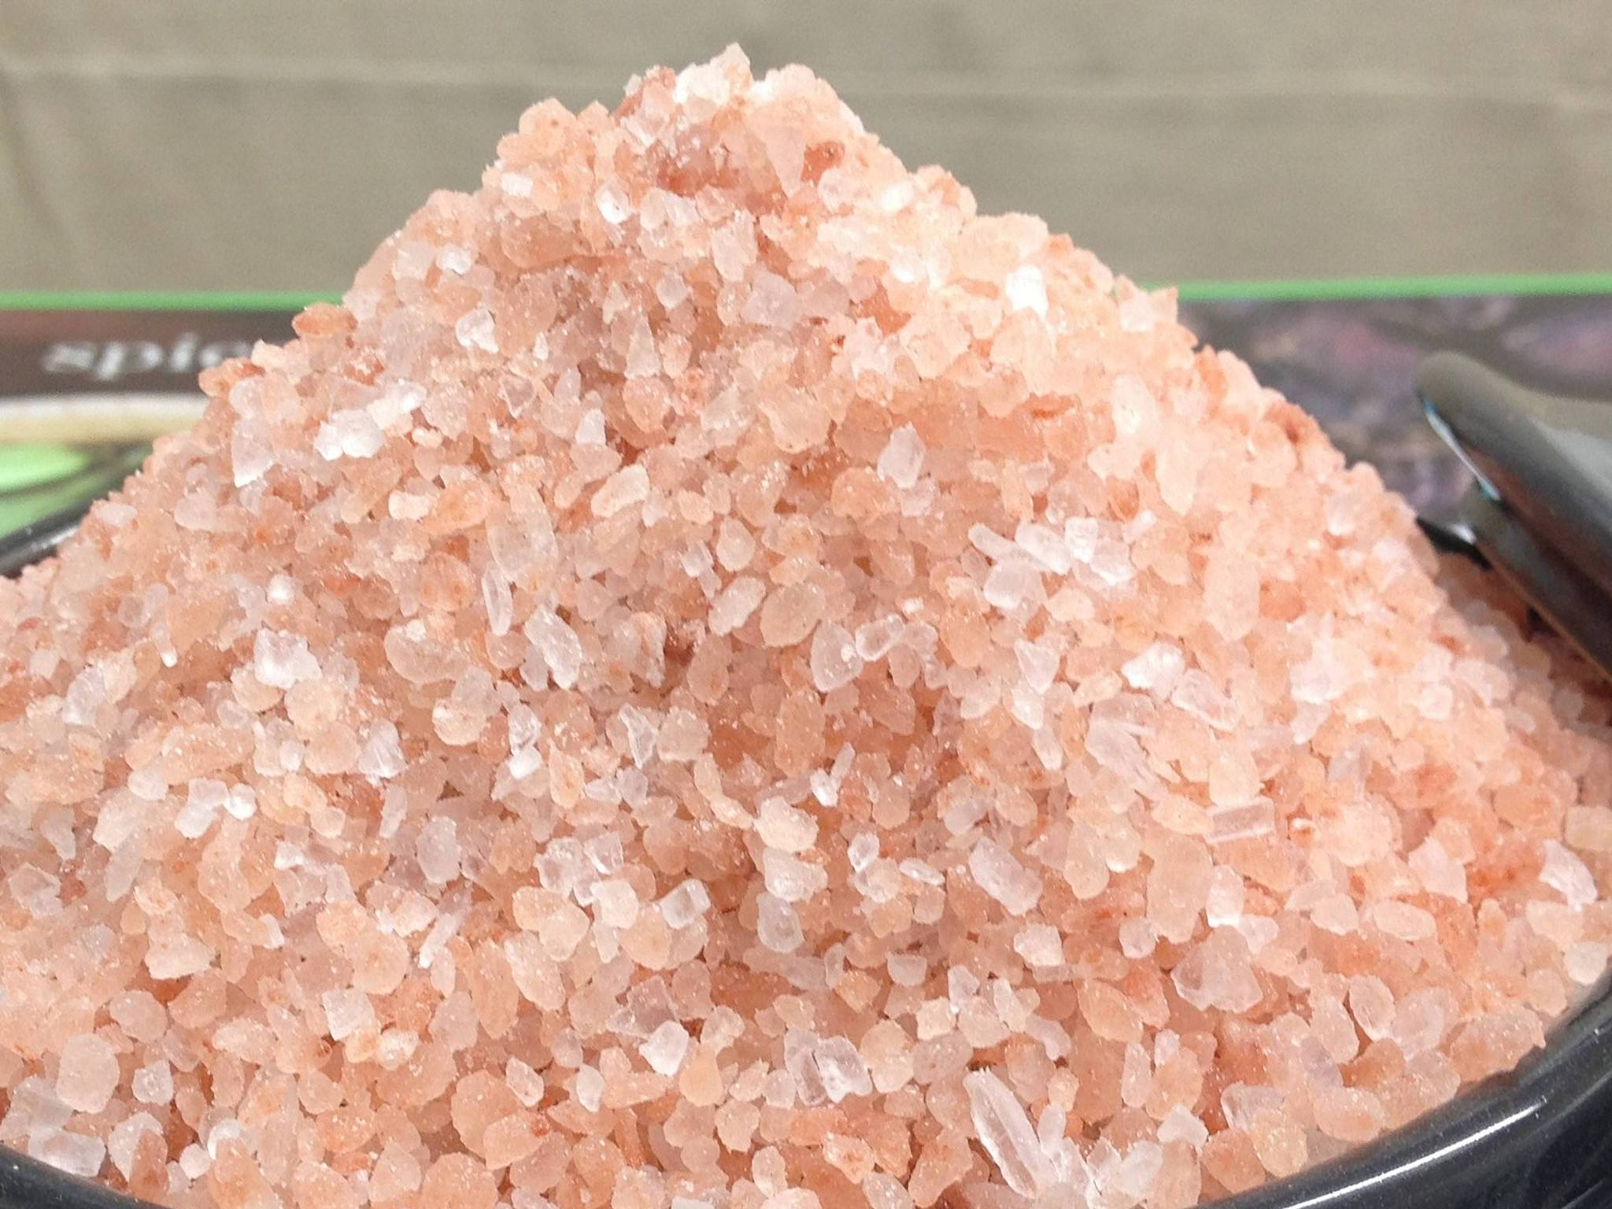
মানবদেহে খনিজ লবণের প্রয়োজনীতা
ক্যালসিয়াম দাঁত ও হাড় গঠনে, রক্ত জমাট বাঁধতে, স্নায়ু ব্যবস্থায় সুষ্ঠু কাজ সম্পাদনে সহায়তা করে। ফসফরাস দাঁত ও হাড় গঠন, ফসফোলিপিড তৈরি করে। লৌহ রক্তের লোহিত রক্তকণিকা গঠন, উৎসেচক বা এনজাইমের কার্যকারিতায় সহায়তা করে। আয়োডিন থাইরয়েড গ্রন্থির কাজ ও বিপাকের কাজ সুষ্ঠুভাবে সম্পাদনে সহায়তা করে। দেহের অধিকাংশ কোষ ও দেহরসের জন্য সোডিয়াম প্রয়োজন। পেশি সংকোচনে পটাশিয়াম গুরুত্বপূর্ণ ভূমিকা পালন করে।
E-Mail: juelrana450@gmail.com

Slide 12
জোড়ায় কাজ
সময়ঃ ৫ মিনিট
খাদ্যের মাধ্যমে যে সমস্ত খনিজ লবণ আমাদের শরীরে প্রবেশ করে তার একটি তালিকা তৈরি কর।
E-Mail: juelrana450@gmail.com

Slide 13
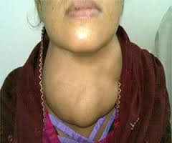
গলগন্ড
রোগটির নাম কী?
কীসের অভাবে এ রোগটি হয়ে থাকে?
E-Mail: juelrana450@gmail.com

Slide 14
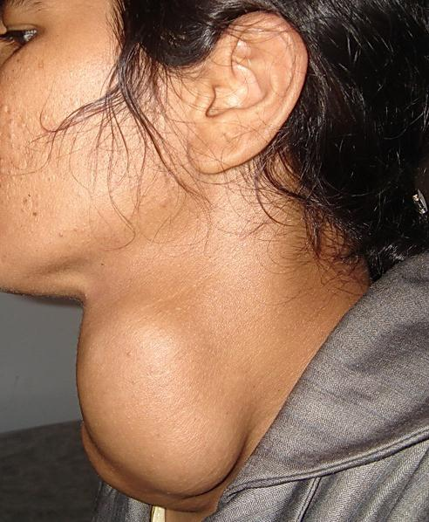
গলগন্ড
যখন আমাদের রক্তে কোনো কারণে আয়োডিনের অভাব ঘটে তখন গলায় অবস্থিত থাইরয়েডগ্রন্থি ক্রমশ আকারে বড় হতে থাকে। গলাটা ফুলে যায়। একে গলগন্ড বা ঘ্যাগ বলে। এ রোগের লক্ষণগুলো নিুরূপ : - থাইরয়েডগ্রন্থি ফুলে যায়, শ্বাস নিতে কষ্ট হয়। - শ্বাস-প্রশ্বাসের সময় শব্দ হয়। - গলার আওয়াজ ফ্যাঁসফেসে হয়ে যায়। - গলায় অস্বস্তিবোধ, খাবার গিলতে কষ্ট হয়। - আক্রান্ত ব্যক্তি অবসাদগ্রস্ত ও দুর্বলবোধ করে।
প্রতিকার রোগের প্রাথমিক অবস্থায় আয়োডিনযুক্ত লবণ খাওয়া, সামুদ্রিক মাছ, মাছের তেল
ও সামুদ্রিক শৈবাল ইত্যাদি খাওয়ার অভ্যাস গড়ে তোলা।
E-Mail: juelrana450@gmail.com

Slide 15
ক্রোটিনিজম
সাধারণত আয়োডিনের অভাবে শিশুদের এ রোগ হয়। এই রোগে আক্রান্ত শিশুর দেহে যে লক্ষণগুলো দেখা দেয় তা হলো- - দেহের বর্ধন মন্থর হয়। - পুরু ত্বক, মুখমণ্ডলের পরিবর্তন দেখা দেয়। - পুরু ঠোঁট, বড় জিহ্বা, মানসিক প্রতিবন্ধী হওয়ার সম্ভাবনা বেশি থাকে।
প্রতিকার যথাসময়ে সঠিক চিকিৎসা করা হলে শিশুদের দৈহিক অসুবিধাগুলো
ও স্বাভাবিক বর্ধন ঠিক রাখা যায়।
প্রতিরোধ খাবারে আয়োডিনযুক্ত লবণ দিয়ে এ রোগ প্রতিরোধ করা যায়।
E-Mail: juelrana450@gmail.com

Slide 16
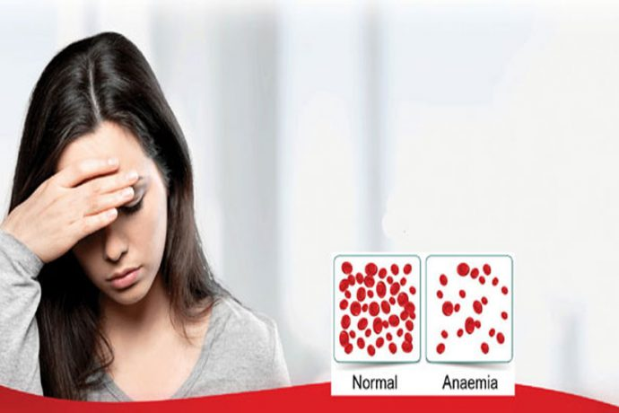
রক্তাল্পতা বা ত্র্যানিমিয়া
লোহা, লোহিত রক্তকণিকার হিমোগোবিনের গঠন উপাদান। শিশু ও সন্তান সম্ভবা মায়ের খাদ্যে লোহার ঘাটতির জন্য রক্তাল্পতা দেখা যায়। সাধারণত শিশুদের পেটে কৃমি হলে রক্তাল্পতা দেখা দিতে পারে। এর লক্ষণগুলো হলো - - দুর্বলতাবোধ, মাথা, গা ঝিমঝিম করা। - বুক ধড়ফড় করা। - মাথা ঘোরানো, অল্প পরিশ্রমে হাঁপিয়ে ওঠা। - ওজন হ্রাস ও খাওয়ায় অরুচি দেখা দেয়।
প্রতিকার লৌহ সমৃদ্ধ শাকসবজি, ফল, মাংস, ডিমের কুসুম, যকৃত ও বৃক্ক ইত্যাদি বেশি করে খাওয়া। রোগ কঠিন আকার ধারণ করলে হৃৎপিণ্ডের দ্রুত রক্ত সঞ্চালন ও হৃদস্পন্দন বন্ধ হয়ে মৃত্যু হওয়ার সম্ভাবনা থাকে।
E-Mail: juelrana450@gmail.com

Slide 17
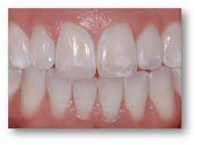
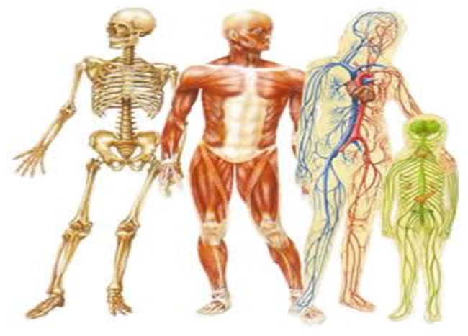
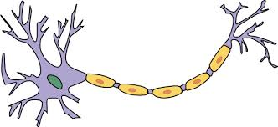
দাঁত ও হাড় গঠনে, রক্ত জমাট বাঁধতে ও সুষ্ঠু স্নায়ু ব্যবস্থাপনায় কোন খনিজ উপাদানটি সাহায্য করে?
E-Mail: juelrana450@gmail.com

Slide 18
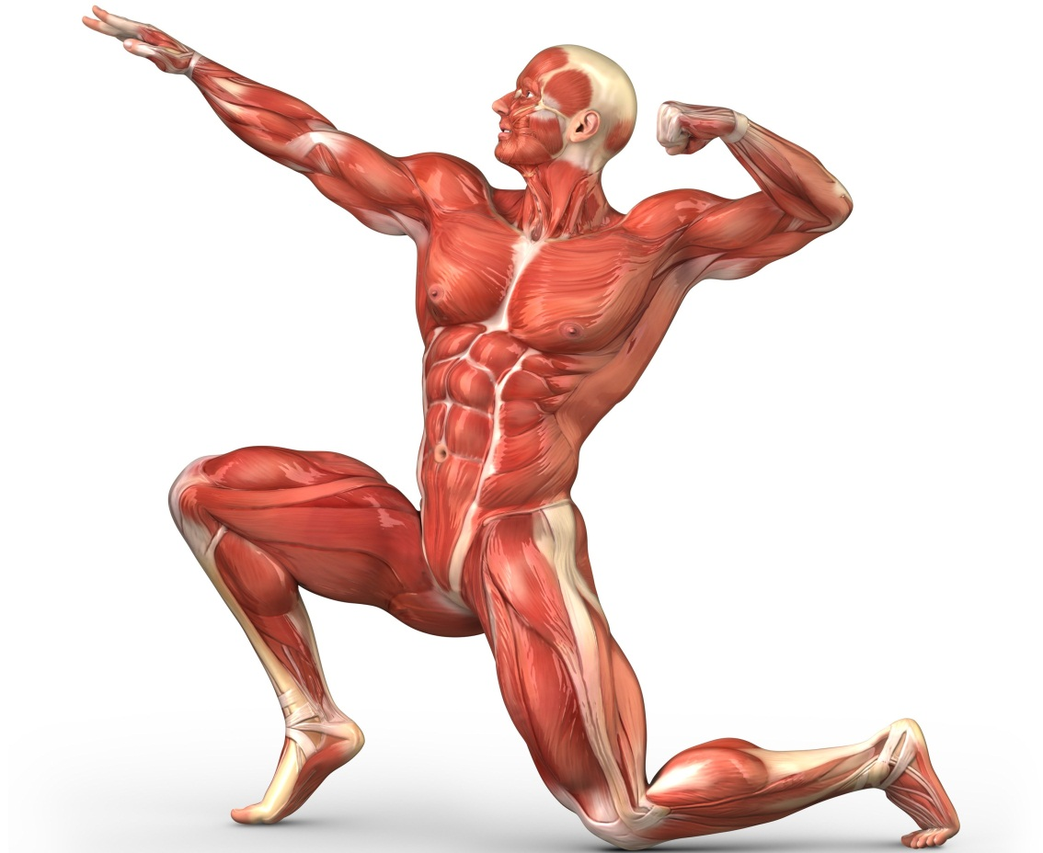
পেশি সংকোচন ও প্রসারণে কোন খনিজ উপাদানটি সাহায্য করে?
E-Mail: juelrana450@gmail.com

Slide 19
দলগত কাজ
সময়ঃ ১০ মিনিট
ক্যালসিয়াম, ফসফরাস ও আয়োডিনযুক্ত কয়েকটি খাদ্যের নাম লেখ এবং এগুলো তোমাদের কীভাবে উপকার করে থাকে?
E-Mail: juelrana450@gmail.com

Slide 20
মূল্যায়ণ
১. পেশি সংকোচনে গুরুত্বপূর্ণ ভূমিকা পালন করে কোনটি?
ক
ক
ক্যালসিয়াম
খ
পটাশিয়াম
গ
ম্যাগনেশিয়াম
ঘ
সোডিয়াম
২. গলগন্ড রোগটি হয় কিসের ঘাটতি হলে?
ক
ক
ক্যালসিয়াম
খ
পটাশিয়াম
গ
ম্যাগনেশিয়াম
ঘ
আয়োডিন
৩. শ্বাস-প্রশ্বাসের সময় শব্দ হয় কোন রোগের জন্য?
ক
ক
ক্রোটিনিজম
খ
রক্তাল্পতা
গ
গলগন্ড
ঘ
স্কার্ভি
৪. গলগন্ড রোগের প্রকোপ কোন অঞ্চলে বেশি?
ক
ক
টাঙ্গাইল
খ
দিনাজপুর
গ
বরিশাল
ঘ
সিলেট
E-Mail: juelrana450@gmail.com

Slide 21
বাড়ির কাজ
ক্যালসিয়াম, ফসফরাস ও আয়োডিনযুক্ত কয়েকটি খাদ্যের নাম লেখ এবং এগুলো আমাদের কিভাবে উপকার করে থাকে তা ব্যাখ্যা কর।
E-Mail: juelrana450@gmail.com

Slide 22
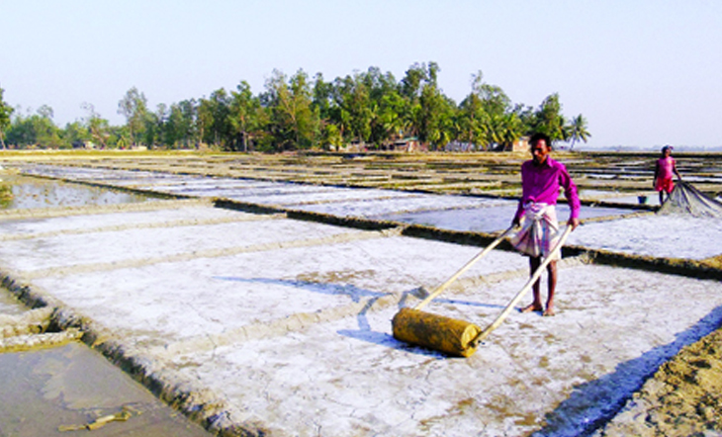
সবাইকে ধন্যবাদ
সুস্থ থাক
নিরাপদে থাক
E-Mail: juelrana450@gmail.com

